Slide 1

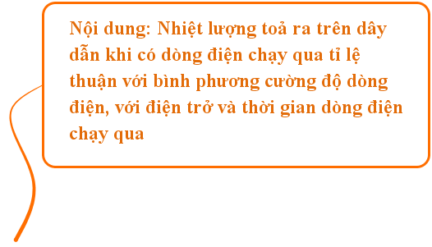
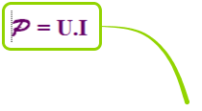
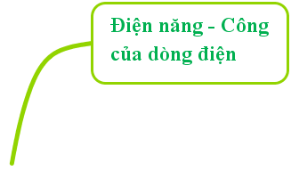




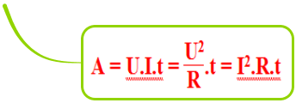


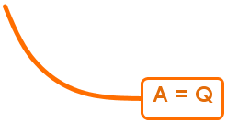


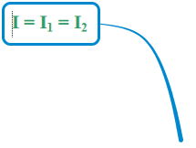


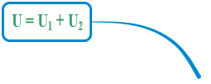





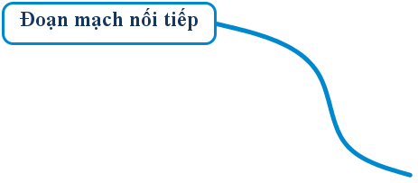

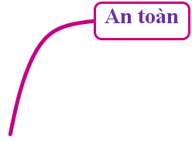


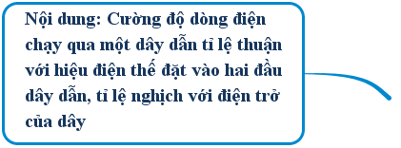

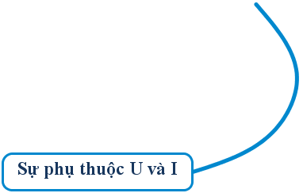



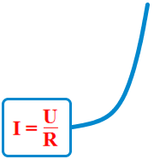
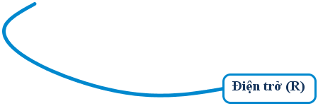



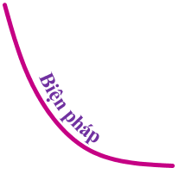



Slide 2
CHỦ ĐỀ 1
Định luật Ohm
Đoạn mạch mắc nối tiếp
Đoạn mạch song song
I₁
I
R₁
R₁
R₂
_
+
_
+
R₂
I
I₂

Slide 3
CHỦ ĐỀ 3
l
s
S=πr² = πd²/4

Slide 4
CHỦ ĐỀ 4
*Công suất điện:
*Công của dòng điện:

Slide 5
CHỦ ĐỀ 5

Slide 6
CHỦ ĐỀ 6
Chú ý
Những quy tắc để đảm bảo an toàn khi sử dụng điện: (sgk T 51)
+ Khi có người bị điện giật không được chạm vào người đó, phải tìm cách ngắt ngay mạch và cấp cứu kịp thời.
+ Chỉ làm thí nghiệm với các nguồn điện có HĐT nhỏ hơn 40V.
+ Phải sử dụng các dây dẫn có vỏ bọc cách điện đúng chuẩn.
Các biện pháp sử dụng tiết kiệm điện năng :
Cần lựa chọn sử dụng các dụng cụ , thiết bị điện có công suất phù hợp và chỉ sử dụng chúng trong thời gian cần thiết.
+ Phải mắc cầu chì vào dây nóng cho mỗi dụng cụ điện để ngắt mạch tự động khi đoản mạch.
+ Khi tiếp xúc với mạng điện gia đình 220V phải tuân thủ các quy tắc về an toàn điện.

Slide 8
BÀI TẬP
Bài tập vận dụng định luật Ôm cho đoạn mạch nối tiếp, song song
Bài tập vận dụng định luật Ôm và công thức tính điện trở của dây dẫn
Bài tập về công suất điện và điện năng sử dụng
Bài tập vận dụng định luật Jun – Len - Xơ
Bài tập vận dụng định luật Ôm cho đoạn mạch hỗn hợp
1
2
3
4
5

Slide 9
Câu 1: Cường độ dòng điện chạy qua một dây dẫn phụ thuộc như thế nào vào hiệu điện thế giữa hai đầu dây dẫn đó?
A. Không thay đổi khi thay đổi hiệu điện thế.
B. Tỉ lệ nghịch với hiệu điện thế.
C. Tỉ lệ thuận với hiệu điện thế.
D. Giảm khi tăng hiệu điện thế.

Slide 10
Câu 2: Nếu tăng hiệu điện thế giữa hai đầu một dây dẫn lên 5 lần thì cường độ dòng điện chạy qua dây dẫn thay đổi như thế nào?
A. Tăng 5 lần.
B. Tăng 2,5 lần.
C. Giảm 5 lần.
D. Giảm 2,5 lần.

Slide 11
Câu 3. Đặt một hiệu điện thế 3V vào hai đầu dây dẫn bằng hợp kim thì cường độ dòng điện chạy qua dây dẫn này là 0,2A. Hỏi nếu tăng thêm 12V nữa cho hiệu điện thế thì cường độ dòng điện chạy qua nó có giá trị nào dưới đây?
A. 0,6A
B. 0,8A
C. 1A
D. Một giá trị khác

Slide 12

Câu 3. Đặt một hiệu điện thế 3V vào hai đầu dây dẫn bằng hợp kim thì cường độ dòng điện chạy qua dây dẫn này là 0,2A. Hỏi nếu tăng thêm 12V nữa cho hiệu điện thế thì cường độ dòng điện chạy qua nó có giá trị nào dưới đây?
Đặt một hiệu điện thế 3V vào hai đầu dây dẫn
cường độ dòng điện chạy qua dây dẫn này là 0,2A
tăng thêm 12V nữa cho hiệu điện thế
A. 0,6A
B. 0,8A
C. 1A
D. Một giá trị khác

Slide 13
Câu 4. Điện trở R₁ = 30 Ω chịu được dòng điện có cường độ lớn nhất là 2A và điện trở R₂ = 10 Ω chịu được dòng điện có cường độ lớn nhất là 1A. Nếu mắc nối tiếp hai điện trở này thì cường độ dòng điện cực đại đi qua hai điện trở là bao nhiêu?
A. 2A
B. 1A
C. 3A
D. 1,5A

Slide 14
HOẠT ĐỘNG NHÓM
Điện trở R₁ = 30 Ω chịu được dòng điện có cường độ lớn nhất là 2A và điện trở R₂ = 10 Ω chịu được dòng điện có cường độ lớn nhất là 1A. Có thể mắc nối tiếp hai điện trở này vào HĐT có giá trị lớn nhất là bao nhiêu?
Có thể mắc nối tiếp hai điện trở này vào HĐT có giá
trị lớn nhất là bao nhiêu?

Slide 15

HOẠT ĐỘNG NHÓM
Điện trở R₁ = 30 Ω chịu được dòng điện có cường độ lớn nhất là 2A và điện trở R₂ = 10 Ω chịu được dòng điện có cường độ lớn nhất là 1A. Có thể mắc nối tiếp hai điện trở này vào HĐT có giá trị lớn nhất là bao nhiêu?
Có thể mắc nối tiếp hai điện trở này vào HĐT có giá
trị lớn nhất là bao nhiêu?

Slide 16
Câu 7. Điện trở R₁ = 30 Ω có cường độ dòng điện đi qua là 2A
và điện trở R₂ = 10 Ω có cường độ dòng điện đi qua là 1A.
Có thể mắc song song hai điện trở này vào hiệu điện thế nào:
Điện trở R₁ = 30 Ω có cường độ dòng điện đi qua là 2A
điện trở R₂ = 10 Ω có cường độ dòng điện đi qua là 1A
A. 10 V
C. 60 V
B. 22,5 V
D. 40V

Slide 17

Vì sao các dụng cụ của mạng điện trong nhà có ghi 220V như bóng đèn, quạt, tivi đều được mắc song song?
Các thiết bị được mắc song song. Vì hiệu điện thế của nguồn điện là 220V mà hiệu điện thế định mức của các thiết bị điện là 220V, nên phải mắc song song để thiết bị điện hoạt động bình thường.

Slide 18
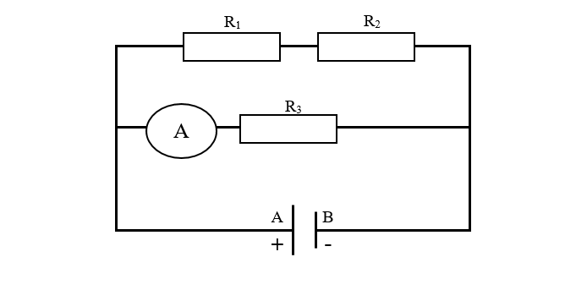
Cho mạch điện có sơ đồ như hình vẽ. Trong đó các điện trở R­₁ = 4
R­₃ = 3
, R­₂ = 2
. Tính điện trở tương đương của mạch điện

Slide 19
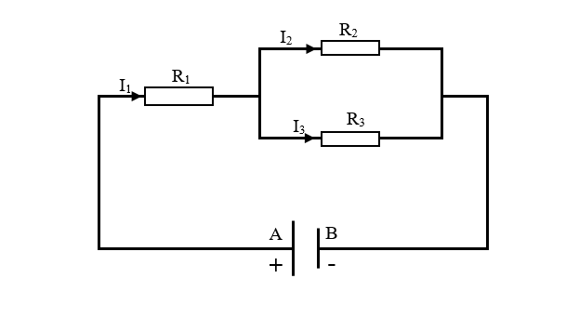
Cho mạch điện có sơ đồ như hình vẽ. Trong đó các điện trở R­₁ = 9
R­₂ = 15
, R­₃ = 10
Dòng điện đi qua R­₃ có cường độ I­₃ = 0,3A.
Tính các cường độ dòng điện I₁, I­₂ tương ứng đi qua các điện trở R­₁, R­₂

Slide 20
Câu 5: Hai dây dẫn đều làm bằng đồng có cùng chiều dài l. Dây thứ nhất có tiết diện S và điện trở 6Ω. Dây thứ hai có tiết diện 2S. Điện trở dây thứ hai là:
12 Ω . B. 9 Ω .
C. 6 Ω . D. 3 Ω .
5
3
6
Hết
giờ
4
7
1
2
10
9
8

Slide 21
Ô CHỮ ĐIỆN HỌC
1
Đ
È
N
C
O
M
P
Ă
C
C
2
Ô
Ô
M
3
J
U
N
N
L
E
N
X
Ơ
4
C
Ô
N
G
T
Ơ
Đ
I
Ệ
N
G
5
C
O
N
S
T
A
N
T
A
N
S
6
C
H
I
Ề
U
U
D
À
I
7
N
Ố
I
Đ
Ấ
Ấ
T
8
T
I
Ế
T
T
D
I
Ệ
N
9
H
I
Ệ
U
Đ
Đ
I
Ệ
N
T
H
Ế
10
B
I
I
Ế
N
T
R
Ở
11
V
Ậ
T
L
I
Ệ
Ệ
U
12
V
Ò
N
N
G
M
À
U
Đại lượng được đo bằng tích của HĐT giữa hai đầu đoạn mạch và cường độ dòng điện chạy qua nó. (Dựa vào yếu tố này có thể biết dụng cụ điện hoạt động mạnh hay yếu ) (12 chữ cái)
3. Định luật mang tên của hai nhà bác học vật lí người Anh và Nga.
(8 chữ cái)
12. Đây là cách để xác định trị số của điện trở dùng trong kỹ thuật.
(7 chữ cái)
8. Điện trở của dây dẫn tỉ lệ nghịch với yếu tố nào (chiều dài, vật liệu, tiết diện). (8 chữ cái)`
7. Đây là một biện pháp an toàn khi mắc mạch điện thực tế.
(6 chữ cái)
9. Cường độ dòng điện tỉ lệ thuận với đại lượng này khi đặt vào hai đầu
một dây dẫn. (11 chữ cái)
6. Điện trở của dây dẫn tỉ lệ thuận với yếu tố nào ( chiều dài, vật liệu, tiết diện) . (8 chữ cái)
11. Điện trở của dây dẫn phụ thuộc vào yếu tố nào (chiều dài, vật liệu, tiết diện). (7 chữ cái)
1. Bóng đèn chiếu sáng được khuyến khích sử dụng thay thế bóng đèn dây tóc để tiết kiệm điện năng là gì? (9 chữ cái)
10. Dụng cụ là một điện trở có thể thay đổi trị số và có thể sử dụng để điều chỉnh cường độ dòng điện trong mạch. (7 chữ cái)
4. Dụng cụ đo điện năng tiêu thụ trong mỗi hộ gia đình là gì (10 chữ cái)
5. Chất này thường được sử dụng để chế tạo các điện trở mẫu. (10 chữ cái)
2. Đơn vị của điện trở. (2 chữ cái)

Slide 22


